Slide 1
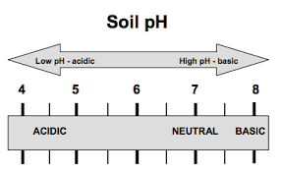
স্বাগত

Slide 2
পরিচিতি
শিক্ষক পরিচিতি
পাঠ পরিচিতি
কৃষিশিক্ষা ১ম পত্র
একাদশ-দ্বাদশ শ্রেণি
২য় অধ্যায়
ড. প্রণয় বালা
সহকারী অধ্যাপক, কৃষিশিক্ষা
হাজী লালমিয়া সিটি কলেজ
গোপালগঞ্জ ।

Slide 3
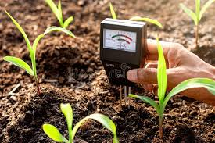
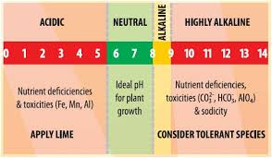
ছবিগুলো দেখো

Slide 4
শিখনফল
এই পাঠ শেষে শিক্ষার্থীরা...
মাটির অম্লত্ব সম্পর্কে ধারণা লাভ করতে পারবে।

Slide 5
মাটিতে প্রাকৃতিকভাবেই প্রতিনিয়ত ভৌত, রাসায়নিক ও জৈবিক পরিবর্তন ঘটছে। আর ফলে মাটির দ্রবনে যে রাসায়নিক পরিবেশ সৃষ্টি হয় তাকে মৃত্তিকা বিক্রিয়া বলা হয়। মৃত্তিকা বিক্রিয়াকে সাধারনত pH দ্বারা প্রকাশ করা হয়।
মাটির pH বা অম্লমান
মৃত্তিকার যে বৈশিষ্ট্য দ্বারা মাটির অম্লত্ব, ক্ষারত্ব ও নিরপেক্ষতা বুঝায়, তাকেই মাটির অম্লমান বলে। অম্লমান হল মাটির অম্লত্ব ও ক্ষারত্ব প্রকাশের একক যা মাটির pH নামে পরিচিত। ল্যাটিন শব্দ pondus যার অর্থ ওজন এর প্রথম অক্ষর P। pH – এর অর্থ হাইড্রোজেন ক্যাটায়নের ওজন । যে স্কেল বা মাপের দ্বারা কোন দ্রবনের হাইড্রোজেন আয়নের পরিমাণ প্রকাশ করা হয়,তাকে pH বলে।

Slide 6
মাটিতে হাইড্রোজেন আয়নের ঋণাত্মক লগারিদমকে pH বলে।
এর কোন একক নেই ।
pH = -log₁₀[H⁺]
pH এর মানকে স্কেলের সাহায্যে প্রকাশ করা হয়। স্কেলের মান ০-১৪ পর্যন্ত।

Slide 7
মাটির অম্লত্ব
Acidity of Soil
মাটির অম্লত্ব
কোন মাটিতে সক্রিয় হাইড্রোজেন আয়নের (H⁺) পরিমাণ হাইড্রোক্সিল আয়নের (oH⁻) চেয়ে বেশি হলে তাকে মাটির অম্লত্ব বলা হয়। অম্লীয় মাটির pH মান ০-৬.৯ অর্থাৎ ৭.০ এর নিচে থাকে।
অম্লীয় মাটির বৈশিষ্ট্য
মাটির রঙ সাধারনত লাল হয়।
জৈব পদার্থ সহজে পচে না।
অম্লীয় মাটির pH মান ৭.০ এর নিচে থাকে।
অণুজীবের কার্যাবলী কম থাকে।
ক্ষারীয় উপাদান (সোডিয়াম, ক্যালসিয়াম, ম্যাগনে সিয়াম) কম থাকে।
আয়রন এলুমিনিয়াম, ম্যাঙ্গানিজের আধিক্য থাকায় মাটিতে বিষাক্ততা সৃষ্টি হয়।
বোরন, জিঙ্ক, কপার ইত্যাদি গৌণ উপাদানের সহজলভ্যতা বাড়ে।
কোবাল্ট ও ফসফরাসের সহজলভ্যতা কম হয়।
চুন প্রয়োগসহ বিভিন্ন উপায়ে মাটির অম্লত্ব কমানো যায়।
অম্লীয় মাটিতে জন্মায় এমন ফসল হল- চা, কফি, আনারস, লেবু ইত্যাদি।

Slide 8
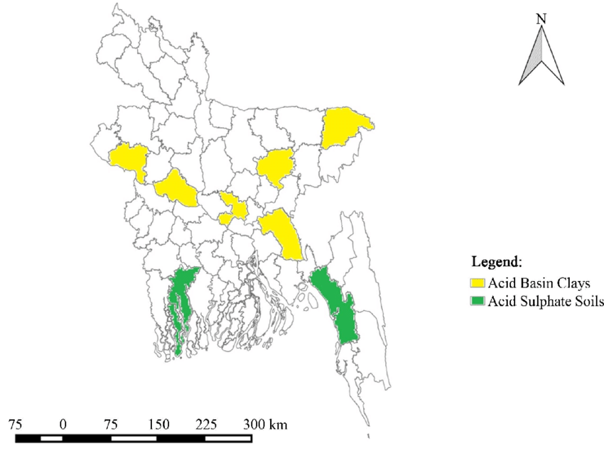

Slide 9
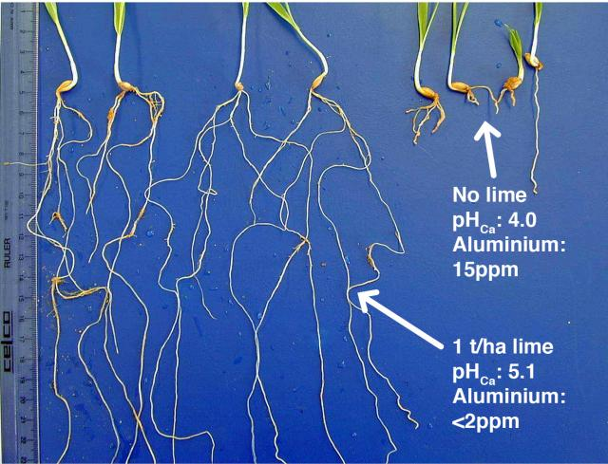
অম্লত্বের প্রভাব

Slide 10
মাটি অম্লীয় প্রকৃতির হওয়ার কারণ
মাটির উৎস pদ্রব্য অম্লীয় শিলা হলে মাটি অম্লীয় হয়।
এসিড বৃষ্টি মাটির H হ্রাসে বড় ভূমিকা পালন করে। এসিড বৃষ্টির পানিতে pH প্রায় ৫.৭ যা অম্লীয় প্রকৃতির। এই পানি মাটির সাথে মিশে মাটির pH কমিয়ে অম্লীয় মাটিতে পরিণত করে।
গাছের মূলে শ্বসন প্রক্রিয়ার ফলে গাছ হতে নির্গত কার্বন-ডাই-অক্সাইড (CO₂ ) মাটিতে কার্বলিক এসিডের (H₂CO₃) পরিমাণ বৃদ্ধি করে যা মাটির pH হ্রাস করে মাটিকে অম্লীয় প্রকৃতির করে তোলে।
উদ্ভিদ তাদের নানা ধরনের জৈবিক কার্যাবলি পরিচালনার জন্য মাটি থেকে আয়ন শোষণ (NO₃⁻, NH₄⁺, Ca₂⁺ , H₂PO₄⁻)করে যা মাটিতে বিদ্যমান খনিজ পদার্থের আয়নের অসমতা সৃষ্টি করে। ফলে মাটি অম্লীয় প্রকৃতির হয়।
রাসায়নিক সারের প্রয়োগের ফলে মাটির pH পরিবর্তন হয়। কেননা রাসায়নিক সারের প্রধান উপাদান অ্যামোনিয়াম (NH₄⁺) যা মাটিতে বিদ্যমান আয়নের সাথে বিক্রিয়া করে নাইট্রেট (NO₃⁻) গঠন করে এবং হাইড্রোজেন আয়ন (H⁺) মাটিতে মুক্ত হয় ফলস্বরূপ মাটির pH হ্রাস পায় এবং মাটি অম্লীয় হয়ে ওঠে।
মাটিতে চুন ব্যবহার করা না হলে মাটি অম্লীয় হয়।।
বজ্রপাত হলে আকাশ থেকে নাইট্রেট মাটিতে পরে পানির সাথে বিক্রিয়া করে নাইট্রিক এসিড তৈরি করে যা মাটিকে অম্লীয় করে।

Slide 11
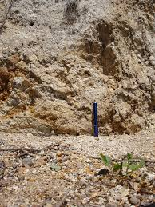
গ্রানাইট

Slide 12
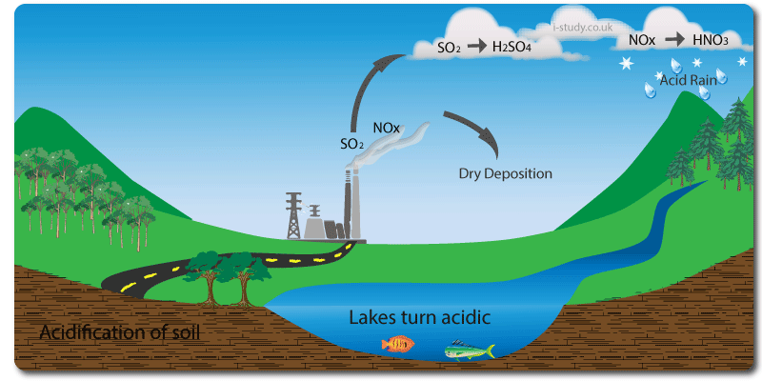

Slide 13
অম্লীয় মাটির pH বৃদ্ধি (অম্লীয় মাটি সংশোধন)
বিভিন্ন ধরনের ক্ষারীয় পদার্থ প্রয়োগের মাধ্যমে মাটির pH বৃদ্ধি করা সম্ভব।
চূর্ণ চুন বা ক্যালসিয়াম কার্বোনেট মাটির pH বৃদ্ধিতে সবচেয়ে বেশি কার্যকর এবং এটি সহজলভ্য। দানাদার চুনের চেয়ে চুনের দ্রবণ এক্ষেত্রে বেশি কার্যকর। কি পরিমাণ মাটি আছে, মাটির pH মান কতো এবং কতো pH প্রয়োজন তার ওপর নির্ভর করে চুনের পরিমাণ নির্ণয় করা হয়।
জৈব সার ও সবুজ সার ব্যবহার করে।
অনুজীব সার ও বায়ো পেস্টিসাইড বা ট্রাইকোডার্মা ব্যবহার করে।
কাঠের ছাই প্রয়োগ করে।
অম্লীয় সার প্রয়োগ কমিয়ে এবং সুষম সার ব্যবহার করে।

Slide 15
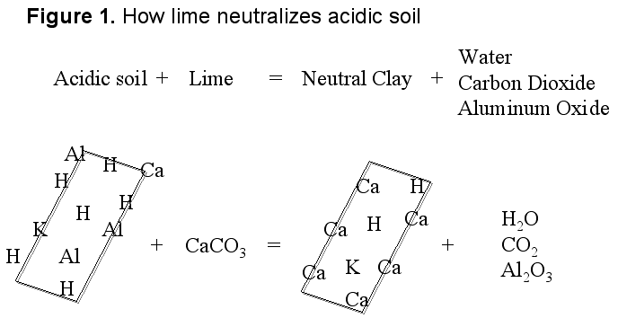

Slide 16
মাটির অম্লত্ব ফসলের উপর কি প্রভাব ফেলে ব্যাখ্যা কর।

Slide 17
মূল্যায়ন
১। মাটির অম্লমান বলতে কী বুঝ?
২। মাটির pH জানা জরুরি কেন ?
৩। অম্ল মাটিতে চুন প্রয়োগ করা হয় কেন?
৪। ভাল ফলন প্রাপ্তিতে pH মিটার কিভাবে ভুমিকা রাখতে পারে?

Slide 18
বাড়ির কাজ
বাংলাদেশের মাটিতে অম্লত্ত্বের প্রভাব এবং অম্লমাটি সংশোধনের উপায় লেখ ।

Slide 19
ধন্যবাদ

